Slide 1

CÓMO ESTUDIAR LA BIBLIA
Versículo para memorizar
«Así será mi palabra que sale de mi boca, no volverá a mí vacía, antes hará lo que yo quiero, y prosperará en lo que le ordené» (Isa. 55: 11).
Sábado 2 de mayo 2026
Lección 5

Slide 2
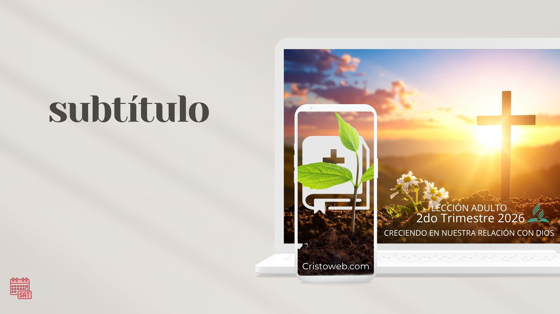
Palabra viva y poderosa

Slide 3

¿Por qué dedicar
tiempo exclusivo
a la Biblia?
Para permanecer en Cristo y permitir
que su Palabra nutra una fe fructífera.
1

Slide 4

13 y me buscaréis y me hallaréis, porque me buscaréis de todo vuestro corazón.
Jer. 29: 13

Slide 5
11 Y estos eran más nobles que los que estaban en Tesalónica, pues recibieron la palabra con toda solicitud, escudriñando cada día las Escrituras para ver si estas cosas eran así.
Hechos 17: 11

Slide 6

Dios nos dio su inspirada y preciosa Palabra para que conociéramos más acerca de él y de nosotros mismos. Cuando dedicamos tiempo a contemplar el indescriptible y hermoso carácter de Dios, y las maneras en las que ha interactuado con la humanidad a lo largo de la historia, solo podemos amarlo más.
A
Lección del domingo.

Slide 7
¿Qué importancia
tiene un buen lugar
de estudio y oración?
Facilita el hábito de buscar a Dios sin distracciones, siguiendo el ejemplo de Jesús.
2

Slide 8
8 Mi corazón ha dicho de ti: Buscad mi rostro. Tu rostro buscaré, oh Jehová;
Salmos 27: 8

Slide 9
35 Levantándose muy de mañana, siendo aún muy oscuro, salió y se fue a un lugar desierto, y allí oraba.
Marcos 1: 35

Slide 10
Lucas 10: 39 Esta tenía una hermana que se llamaba María, la cual, sentándose a los pies de Jesús, oía su palabra.
Lucas 10: 39

Slide 11
¿Hay algún lugar tranquilo en tu casa o al aire libre donde puedas encontrarte cada mañana con Dios y sentarte a los pies de Jesús para aprender de su Palabra? (Luc. 10: 39-42) Si desarrollas el hábito de ir diariamente a un lugar determinado para pasar tiempo con Dios, será más probable que regreses allí cada día. Recuerda que una relación duradera con Dios requiere una decisión diaria y que puedes empezar de nuevo hoy mismo.
B
Lección del lunes.

Slide 12
¿Cómo se logra
un estudio bíblico
profundo?
Mediante la oración ferviente, la escritura de reflexiones y el compartir lo
aprendido.
3

Slide 13
15 En tus preceptos [mandamientos] medito y pongo mis ojos en tus sendas.
Salmos 119: 15 NVI

Slide 14
4 Jehová el Señor me dio lengua de sabios, para saber hablar palabras al cansado; despertará mañana tras mañana, despertará mi oído para que oiga como los sabios.
Isaías 50: 4

Slide 15
Algo que hará de tu estudio de la Biblia una experiencia vibrante es compartir con otros lo que has descubierto. Cuando explicamos lo que hemos aprendido, el proceso de sintetizar y compartir consolida nuestros pensamientos. Esto nos ayuda a retener el conocimiento. La doble bendición consiste en que, cuando compartimos con otros algo que hemos aprendido, la conversación espiritual resulta motivadora y enriquecedora para ambas partes.
C
Lección del miércoles.

Slide 16
¿Qué efecto
transformador tiene
la Palabra en el creyente?
Otorga inteligencia espiritual, sana el espíritu y nos lleva a confiar en que las promesas divinas tendrán efecto en nuestras vidas.
4

Slide 17
10 Porque como desciende de los cielos la lluvia y la nieve, y no vuelve allá, sino que riega la tierra, y la hace germinar y producir, y da semilla al que siembra, y pan al que come, 11 así será mi palabra que sale de mi boca; no volverá a mí vacía, sino que hará lo que yo quiero, y será prosperada en aquello para que la envié.
Isaías 55: 10-11

Slide 18
104 De tus mandamientos he adquirido inteligencia; Por tanto, he aborrecido todo camino de mentira.
Salmos 119: 104

Slide 19
La Palabra viva y poderosa de Dios llega directamente a nuestro corazón y nos desafía a crecer en Cristo solo en la medida en que dedicamos tiempo y esfuerzo a profundizar en ella con una actitud sumisa y humilde, y con la disposición a poner en práctica lo que enseña.
D
Lección del jueves.

Slide 20

¿Quieres dedicar tiempo a estudiar la Biblia y a compartir lo aprendido?

